Slide 1
L’offre
Action sociale & Prévention proposée par AGRICA Prévoyance
Réunion d’information du 8 septembre 2023 à l’attention des DS CFE-CGC du réseau MSA

Slide 2
Présentation du Groupe AGRICA
GROUPE AGRICA
Association sommitale
RETRAITE COMPLEMENTAIRE
ASSURANCE DE PERSONNES
Alliance professionnelle
IRC
AGRICA PRÉVOYANCE
SGAPS
Alliance professionnelle Retraite
Agirc – Arrco
IRC
Section professionnelle AGRICA
CCPMA PREVOYANCE
IP
CPCEA
IP
AGRI PREVOYANCE
IP
AGRICA ÉPARGNE
SAS
CCPMA RS
FRPS
CPCEA RS
FRPS
GIE Alliance professionnelle
GIE de moyens
GIE AGRICA GESTION
GIE de moyens

Slide 3
Présentation du Groupe AGRICA
GROUPE AGRICA: au cœur et au service du monde agricole
  Le Groupe AGRICA est l’interlocuteur de référence du monde agricole sur l’ensemble de ses filières pour le développement et la promotion de la protection sociale complémentaire.
  Organisme paritaire professionnel, expert de l'environnement de travail du monde agricole et agro-alimentaire et de ses défis, nous construisons, avec les partenaires sociaux et les entreprises, des dispositifs sur mesure à destination des salariés.
237 000
entreprises adhérentes en retraite complémentaire, santé, prévoyance et épargne*
1,4 M
de cotisants
en santé, prévoyance et épargne*
703 000
retraités protégés*
  *Chiffres 2022

Slide 4
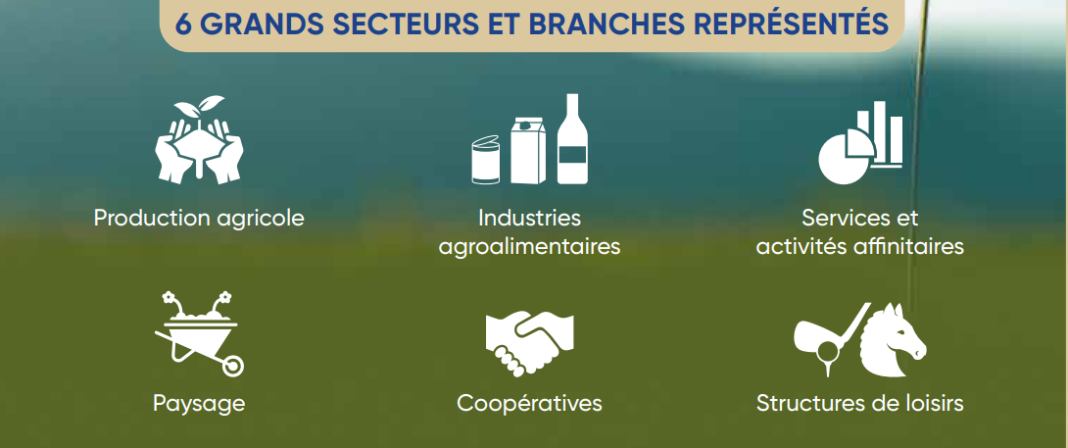
Présentation du Groupe AGRICA

Slide 5
Solidarité & Prévention : au cœur de l’ADN d’AGRICA
Héritée du paritarisme, c’est l’expression de la solidarité des régimes de protection sociale complémentaire, en faveur des participants couverts
Et plus concrètement…
Des aides financières, versées directement aux participants
Des actions collectives (accompagnement des ruptures, du changement)
Un socle de prévention
Le financement de projets à valeur ajoutée sociale (établissements d’accueil, soutien à des associations, participation à des actions innovantes…)
Zn 2022 :
8,7 M€ dépensés en 2022 en aides sociales individuelles et services collectifs
+ 33 000 bénéficiaires
Et 1 200 personnes accompagnées pour traverser la crise sanitaire avec 900 K€ d’aide d’urgence accordée

Slide 6
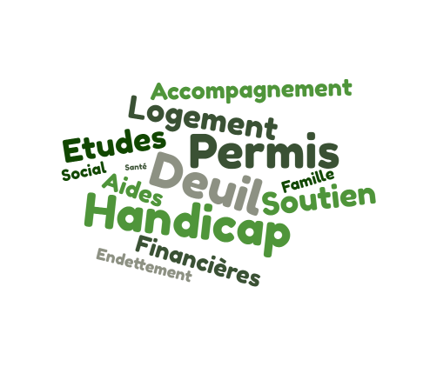
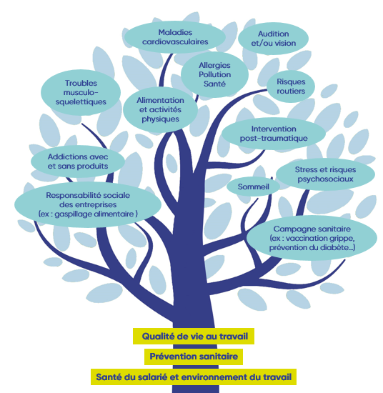
Le LISA
      Au cœur de la Direction Assurances de Personnes, LISA, le Laboratoire d’Innovation Sociale d’AGRICA PRÉVOYANCE réunit :
      l’Action Sociale et la Prévention
      LISA est à l’écoute d’un environnement en constante évolution et au-delà de ses cotisants, clients et adhérents, son objectif vise toujours à répondre au plus près des besoins du monde agricole.
      LISA a construit un riche réseau d’experts reconnus quels que soient les dispositifs déployés.
      LISA construit avec les branches et les enterprises pour apporter des réponses sur-mesure.

Slide 7
L’action sociale

Slide 8
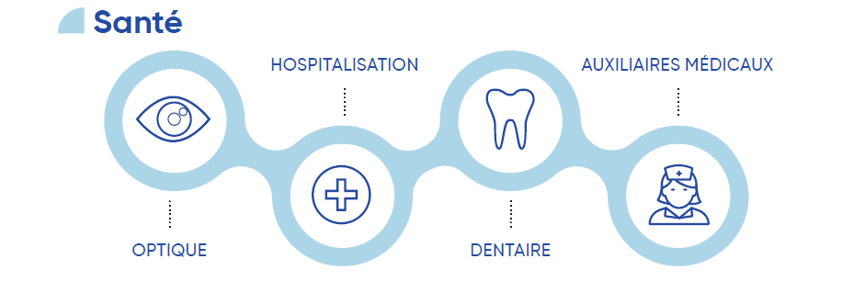
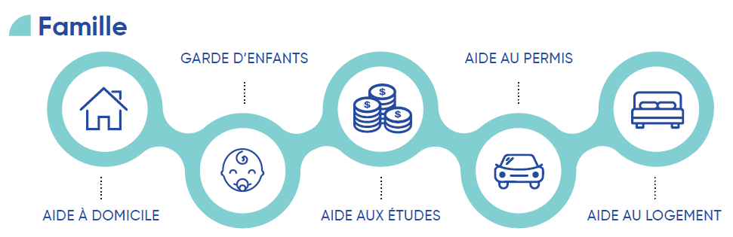
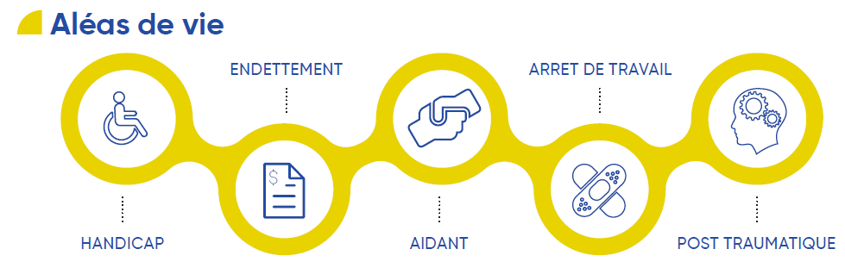
Ayez le réflexe action sociale !
Des aides financières et des dispositifs adaptés aux besoins des salariés pour les aider à faire face à « un coup dur » ou tout simplement pour « un coup de pouce » ponctuel.

Slide 9

Zoom sur l’action sociale d’AGRICA Prévoyance
L’action sociale : avant tout l’expression d’une solidarité collective… et concrète
Sous forme d’aides individuelles (*) ou d’accès à des services adaptés
Aides pour la santé de la famille
Quelques exemples
  Aide aux frais de santé
  Frais d’accompagnement d’un enfant hospitalisé
  Frais d’intervention d’une personne à domicile en cas de problèmes de santé
  Aide en cas de difficultés financières engendrées par une problématique de santé ou d’invalidité
  Aides pour les études secondaires
  Aide financière en cas de situation difficile (deuil, maladie, divorce…)
Déséquilibres budgétaires : mise en relation en toute confidentialité avec l’association Crésus

Slide 10

Zoom sur l’action sociale d’AGRICA Prévoyance
Accompagnement des familles touchées par le handicap…
Quelques exemples
  Maintien dans l’emploi: adaptation du poste, aide à la mobilité…
  Participation aux frais d’équipement et d’adaptation du logement, ou du véhicule
  Financement d’aides à domicile
Accès facilité à des établissements spécialisés ou à des services contribuant à l’inclusion et l’autonomie des personnes en situation de handicap
Favoriser le retour à une vie active après un arrêt de travail de longue durée…
  Dispositif d’accompagnement au retour à l’emploi avec réadaptation à l’activité professionnelle pour les salariés en arrêt de plus de 3 mois
  Approche couvrant les champs physique, psychologique et social

Slide 11


Zoom sur l’action sociale d’AGRICA Prévoyance
Léa a besoin d’un implant dentaire
Léa est alitée suite à sa 3ème grossesse
Aide* au frais de santé représentant une charge lourde même après prise en charge du régime de base et complémentaire éventuel ou non remboursé
Aide* à la famille : Prise en charge des frais d’intervention d’une personne à domicile
Le 1er enfant de Paul est handicapé
Aide* aux frais d’adaptation du logement et de l’équipement
Paul a des problèmes financiers suite à sa maladie
Avec l’aide d’un expert bancaire, et suite à un bilan de la situation : rééchelonnement du règlement des crédits et équilibre budgétaire retrouvé
* La plupart des aides financières individuelles du « socle social institutionnel » sont soumises à condition de ressources, sauf situation sociale dégradée permettant un examen dérogatoire en commission sociale paritaire de l’Institution
11

Slide 12
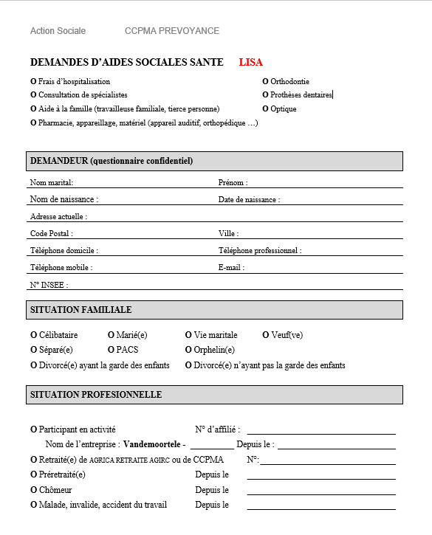

Et pour solliciter l’Action Sociale d’AGRICA Prévoyance
Une interlocution facilitée et personnalisée…avec le Laboratoire d’innovation sociale d’AGRICA PRÉVOYANCE (LISA) qui vous accompagne au quotidien
Un formulaire dédié envoyé après échange téléphonique avec l’équipe d’action sociale en composant le N° ci-dessous…..ou téléchargeable sur le site internet d’AGRICA
  Possiblement téléchargeable via l’intranet de l’entreprise ou disponible par envoi digital après sollicitation sur boîte mail ou par contact téléphonique
  Un numéro vert dédié joignable du lundi au vendredi de 9h à 12h et de 14h à 17h
  Une adresse mail actionsocialeprevoyance@groupagrica.com
  Un site pour retrouver les différents dispositifs proposés www.groupagrica.com
12

Slide 13

La prévention

Slide 14


La prévention l’affaire de tous !
Un programme d’actions pour accompagner l’employeur ou la branche dans l’élaboration de son plan de prévention.
DUERP
Des salariés acteurs de leur santé / un absentéisme diminué .
Des dispositifs ajustables au contexte et besoins de l’entreprise ou la branche…
Prevention Classique
Démarche personnalisée
Dispositifs complémentaires
Une démarche « gagnant-gagnant » au service de la performance de l’entreprise et du bien-être des salariés.

Slide 15
La prévention un travail de fond et une co-construction
Une prévention classique
  Des thématiques « santé » et « qualité de vie au travail » régulièrement enrichies
  Des interventions sur sites ou intersites lorsque la taille le permet
  Des boîtes à outils sur des thématiques précises
  Des outils d’évaluation pour avancer sur les plans de prévention
Un accompagnement personnalisé
  Identifier les contraintes qui conditionnent le choix de l’action
  Co-construire autour de la problématique
  Choisir les professionnels de santé
  Organiser l’évènement en présentiel ou distanciel

Slide 16
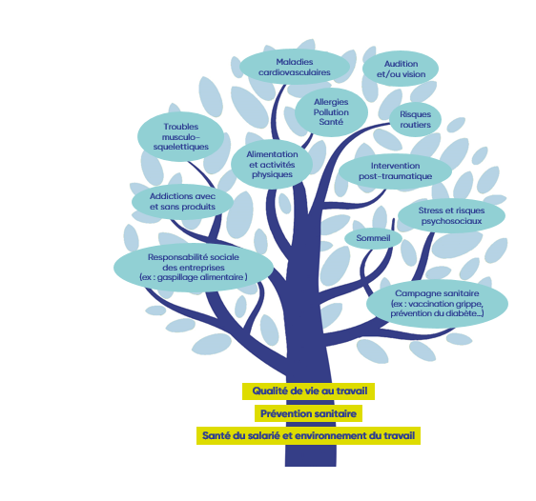
Une approche globale sur des thématiques croisées

Slide 17





Des supports pour communiquer et faire connaître tous les dispositifs…
Pour les salariés
Pour les entreprises et partenaires sociaux

Slide 18

Merci pour votre attention,
N’hésitez pas à nous contacter !
Une adresse mail: actionsocialeprevoyance@groupagrica.com
          Un numéro dédié pour toute demande :
→ du lundi au vendredi de 9h à 12h et 14h à 17h
          Un site : www.groupagrica.com
Marie-Paule FEBVRE
Responsable du Laboratoire d’Innovation sociale AGRICA PREVOYANCE
Mail : febvre.marie-paule@groupagrica.com
Tél. : 01 71 21 51 31 / 06 14 65 78 48
www.groupagrica.com

